Slide 1
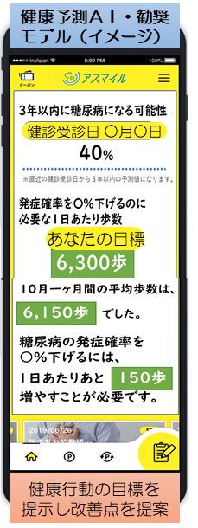



アスマイル（第2期）の推進 (R4～R7）
資料３
府民一人ひとりのきっかけづくり【第１期】から、府民一丸となった健康づくりの実践【第２期】へ
第１期（Ｈ３０～Ｒ３）の成果
［会 員 数］ 約27万人（うち国保会員約5万人）【Ｒ４．２月末現在】
［事業効果］利用者の行動変容効果（参加前後で１日に歩く歩数が500歩アップ）
特定健診受診率の向上（国保会員：約56％＞国保全体：約27％）【Ｒ２実績】
第２期（Ｒ４～Ｒ７）の推進
［目標会員数］R7年度末時点70万人（うち国保会員約14万人）
［取組み方針］府民の主体的な健康づくりの促進、効率的な保健事業の展開
 | R4 (2022) | R5 (2023) | R6 (2024) | R7 (2025)
主な機能追加 | ●健康予測AI・ 勧奨モデル構築 ●リコメンド機能 （個人ごとのお知らせ機能） ●マイナポータル ・民間PHR事業者との連携（ウェアラブル端末など） | ●改良版健康予測AI・勧奨モデル リリース ●健康指標の改善にポイント付与 ●特定保健指導への活用 | ●けんしん 受診券機能 ●けんしん 予約システム | アスマイルで 「いのち輝く未来社会」を実現 EXPO 2025
R4年度末 目標会員数40万人（うち国保会員8万人）をめざす

